Slide 1


兰州大学
学生创新创业结项汇报
ELF Database System
指导老师：周庆国
Elfdbs成员：孙建蛟、郭林丽、谭龙

Slide 2
目录
项目背景
现实中的问题
分析、解决问题
Elfdbs展示
Elfdbs的功能

Slide 3
项目背景
嵌入式Linux是打造适合于特定嵌入式应用场合的专用 Linux操作系统。嵌入式系统通常是资源受限的系统,无论是处理器计算能力还是 RAM 或其他存储器容量都比较“小”。因此,如何创建一个小型化的可执行文件成为嵌入式开发的一个重要的问题。

Slide 4
项目背景
ELF是很多类unix操作系统（例如linux）支持的可执行文件格式，GNU工程的编译器GCC的最新版本更是对ELF提供了全力支持。

Slide 5
目录
项目背景
现实中的问题
分析、解决问题
Elfdbs展示
Elfdbs的功能

Slide 6
现实中存在的问题
存储空间
ELF文件分析
不够方便
安全性
开发效率
执行效率

Slide 7
目录
项目背景
现实中的问题
分析、解决问题
Elfdbs展示
Elfdbs的功能

Slide 8
裁剪ELF文件
安全检测机制
通过web接口
提供ELF格式分析
ELF文件分析
不够方便
存储空间
安全性
执行效率
开发效率
分析可执行文件，
提高执行效率
提供更方便
的工具
ELF Database System

Slide 9
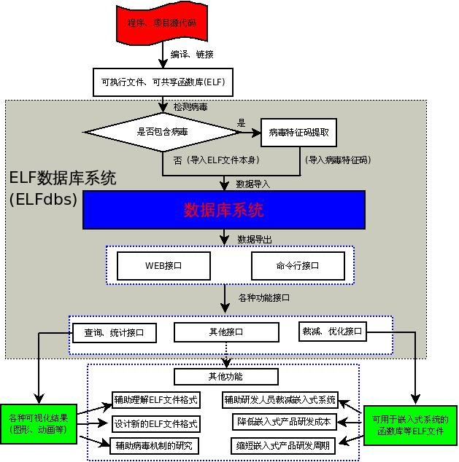
项目的整体设计图
项目的整体设计图

Slide 10

Elfdbs 基本使用流程图

Slide 11
目录
项目背景
现实中的问题
分析、解决问题
Elfdbs展示
Elfdbs的功能

Slide 12
通过cgi编程实现web接口

Slide 13
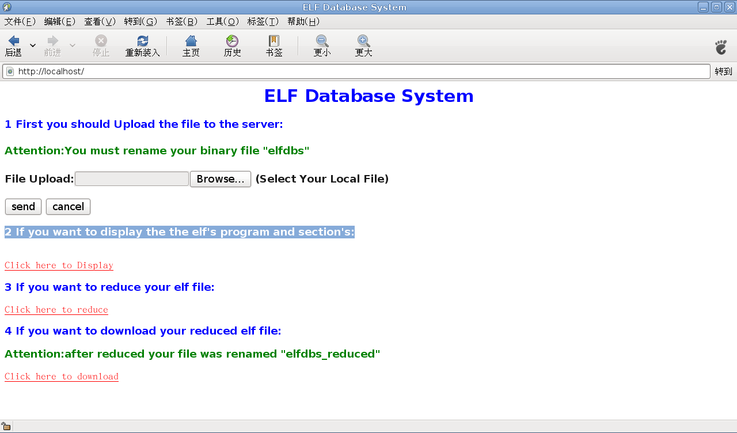
通过cgi编程实现web接口:

Slide 14
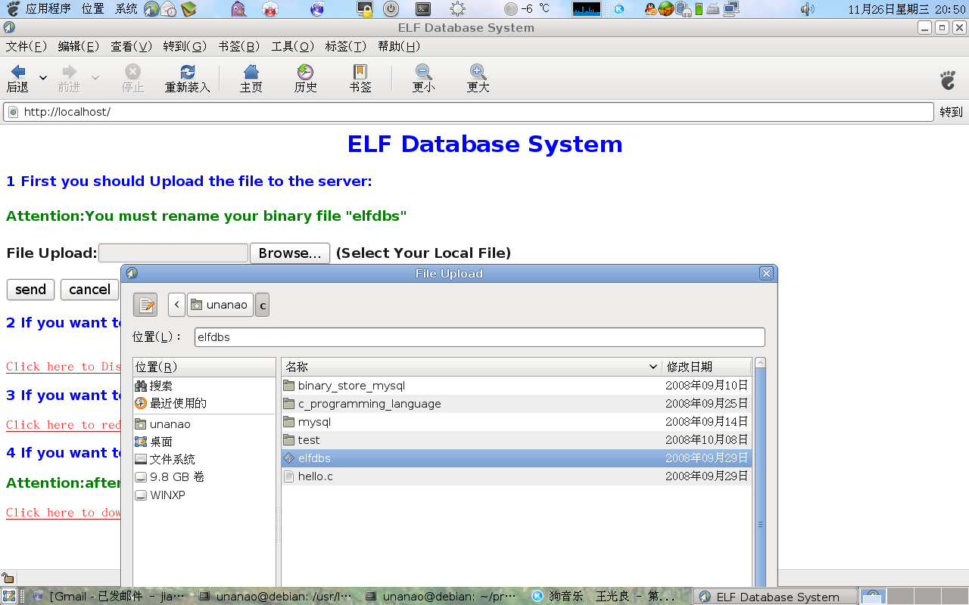
通web接口上传Elf文件到Elfdbs服务器

Slide 15
通过ftp，下裁剪后的文件

Slide 16
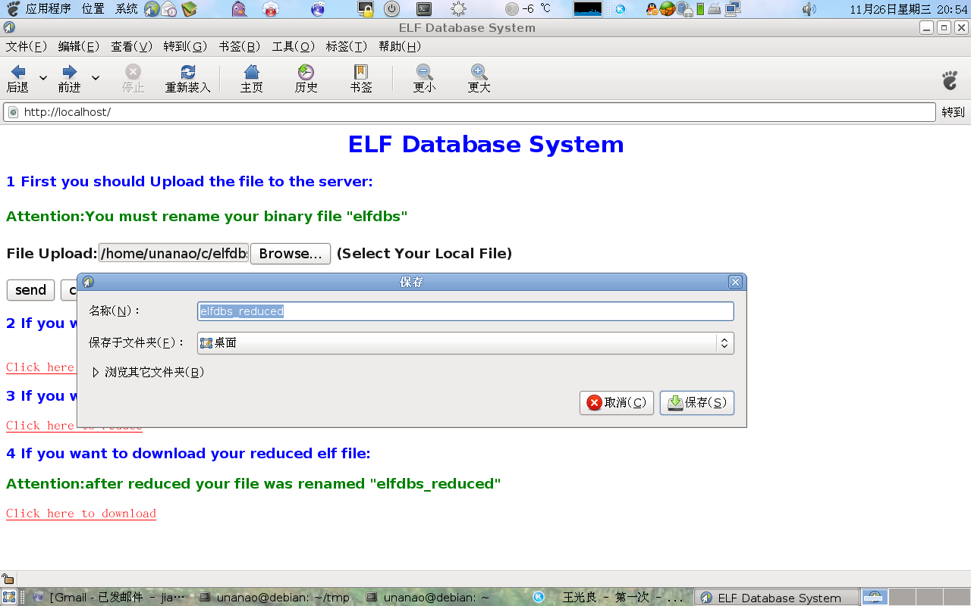
搭建配置vsftp，通过vsftp匿名下载：

Slide 17
Elfdbs基于web接口
互联网进入了web2.0的时代
Elfdbs可以得到更方便、更广泛的应用

Slide 18
分析得出的ELF文件的重要结构

Slide 19
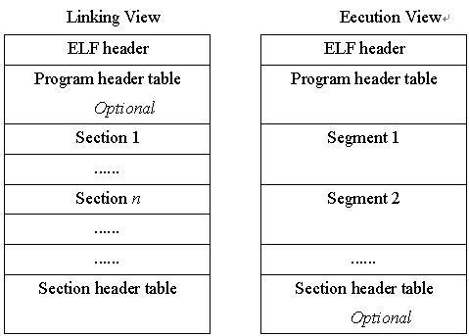
ELF文件格式

Slide 20
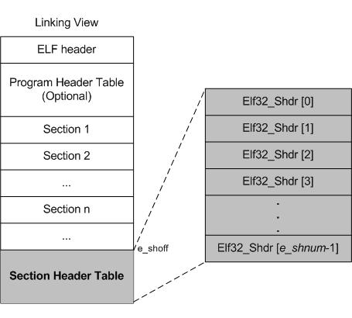
（1）section header table：

Slide 21
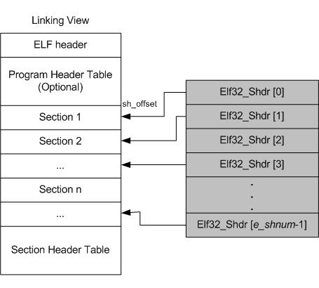
（2）Section Entries：

Slide 22
通过web接口直接现实ELF的信息

Slide 23
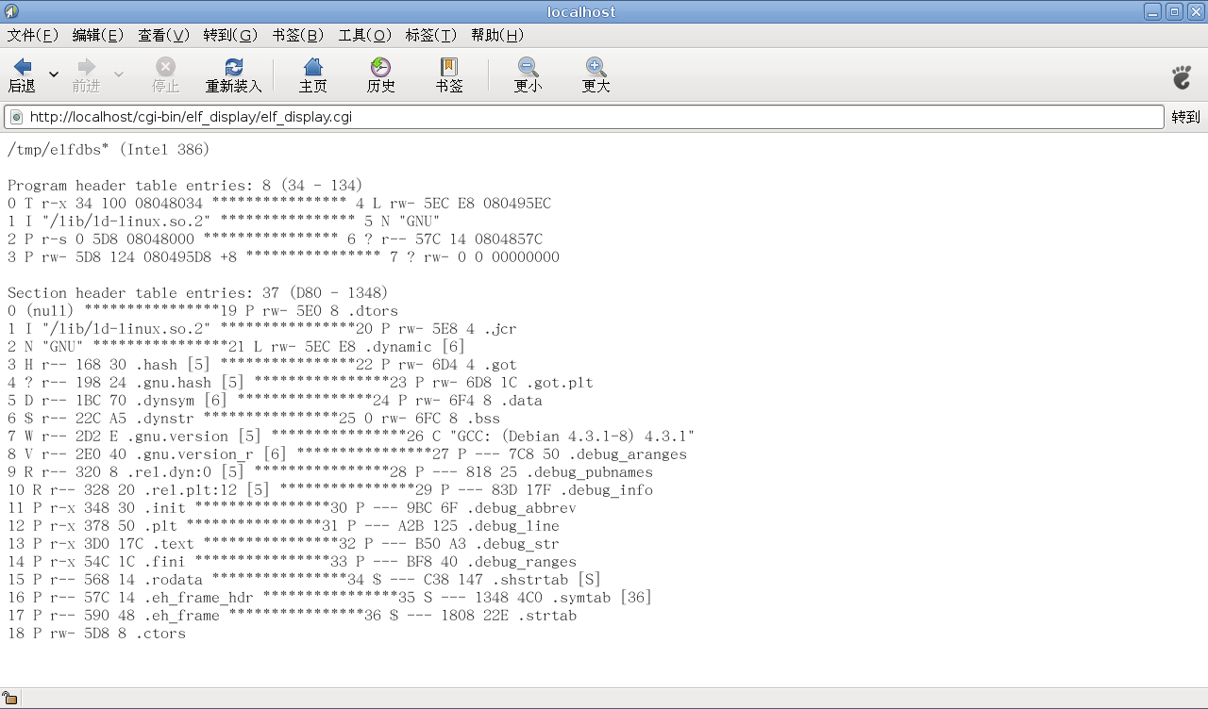
（3）通过web接口分析ELF文件：

Slide 24
成功将ELF文件存入数据库

Slide 25
（1）通过MySQL中一个二进制数据类型longblob。
（2）通过mysql_real_escape_string函数在二进制数据外面加一层“壳”。
最终将ELF二进制数据存入数据库

Slide 26
将ELF文件存入数据库
的意义

Slide 27
有大量的相关数据和技术
积累大量的“可执行文件”实体以及相关的数据,从而可以辅助数据挖掘--进一步提高Elfdbs的可扩展性
利用数据库结构化的SQL查询语言对ELF文件查询、统计以及操作
数据积累层面
技术应用层面

Slide 28
ELF文件裁剪前后的对照

Slide 29
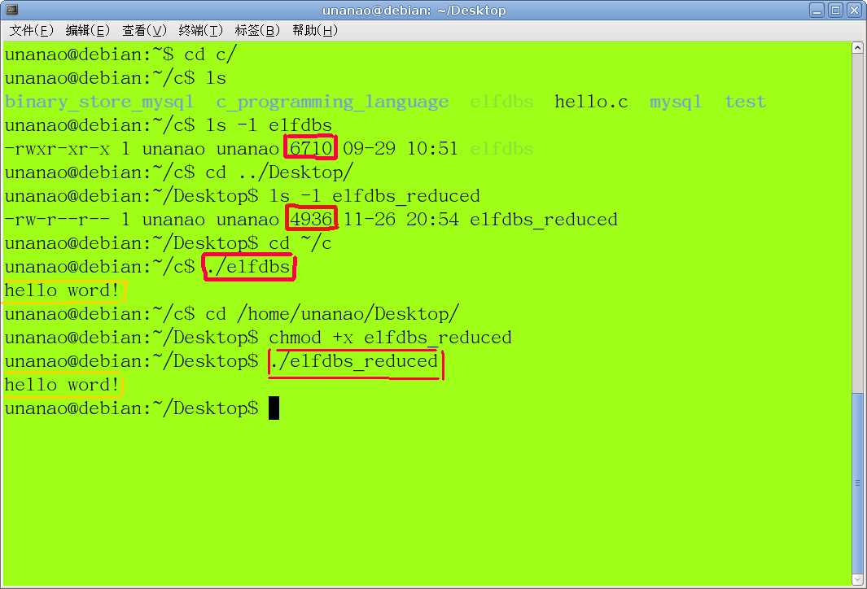

Slide 30
目录
项目背景
现实中的问题
分析、解决问题
Elfdbs展示
Elfdbs的功能

Slide 31
Elfdbs的功能：
功能一
功能二
功能三
功能四
ELF文
件的分
析平台
ELF可
执行文
件的裁
剪平台
下一代
可执行
文件格
式的研
发平台
程序开
发人员
技术理
论的实
践平台

Slide 32

谢谢！

